Slide 1
Jenkins 기반 CI/CD 환경 구성
spring boot, gradle
github, aws ec2, docker

Slide 2

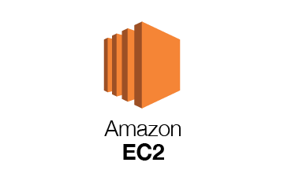





Jenkins CI/CD 구성도 예
소스 관리
빌드/배포
서비스 실행
webhook
Jenkins
Github
push
build jar
run jar
publish jar

Slide 3


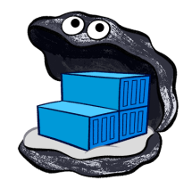
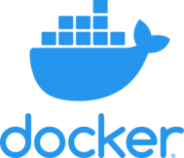
Jenkins/Docker 기반 CI/CD구성도 예
소스 관리
빌드/배포
이미지 관리
서비스 실행
webhook
Github
4
push
Jenkins
pull image
5
1
build jar
2
build image
run container
6
3
push image
Docker
Registry

